Slide 1

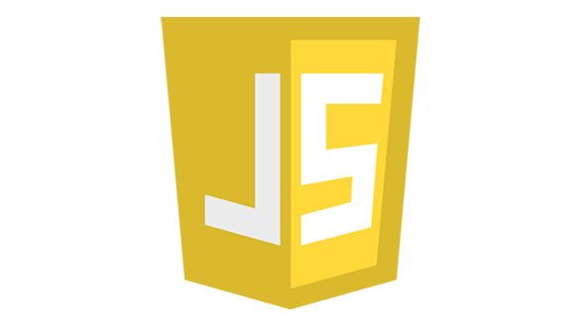

Speak To Web design
DE OLIVIERA Cyril
LAMOUROUX Pierre
JANICOT Maxime
VALLEE Clément
M2 MIAGE – Apprentissage
Encadré par : COURTAUD Didier

Slide 2

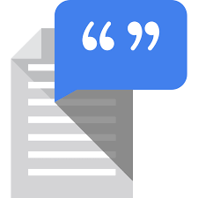
But du Projet
Créer une page web avec laquelle nous pouvons « interagir oralement »
Dans cette page, disposer d’une zone ou nos demandes orales vont se réaliser :
A savoir :
Générer des boutons en stipulant leur contenu en texte et couleur
Garder uniquement les informations orales nécessaires écrites dans ce bouton
Pouvoir ajouter, déplacer, modifier ou supprimer le bouton oralement
Pouvoir créer une multitude de bouton dans cette même zone
Cyril De Oliviera, Pierre Lamouroux, Maxime Janicot, Clément Vallée – M2 MIAGE

Slide 3
API Google
Google Speech-to-Text :
Convertir du son en texte en exploitant des modèles de réseaux de neurones performants dans une API à intégrer.
Cette dernière reconnait 120 langues et variantes. On peut activer la commande vocale, transcrire des contenus audio basé sur la technologie de machine Learning de Google pour traiter des flux en temps réel et des fichiers audio préenregistrés.
Cyril De Oliviera, Pierre Lamouroux, Maxime Janicot, Clément Vallée – M2 MIAGE

Slide 4
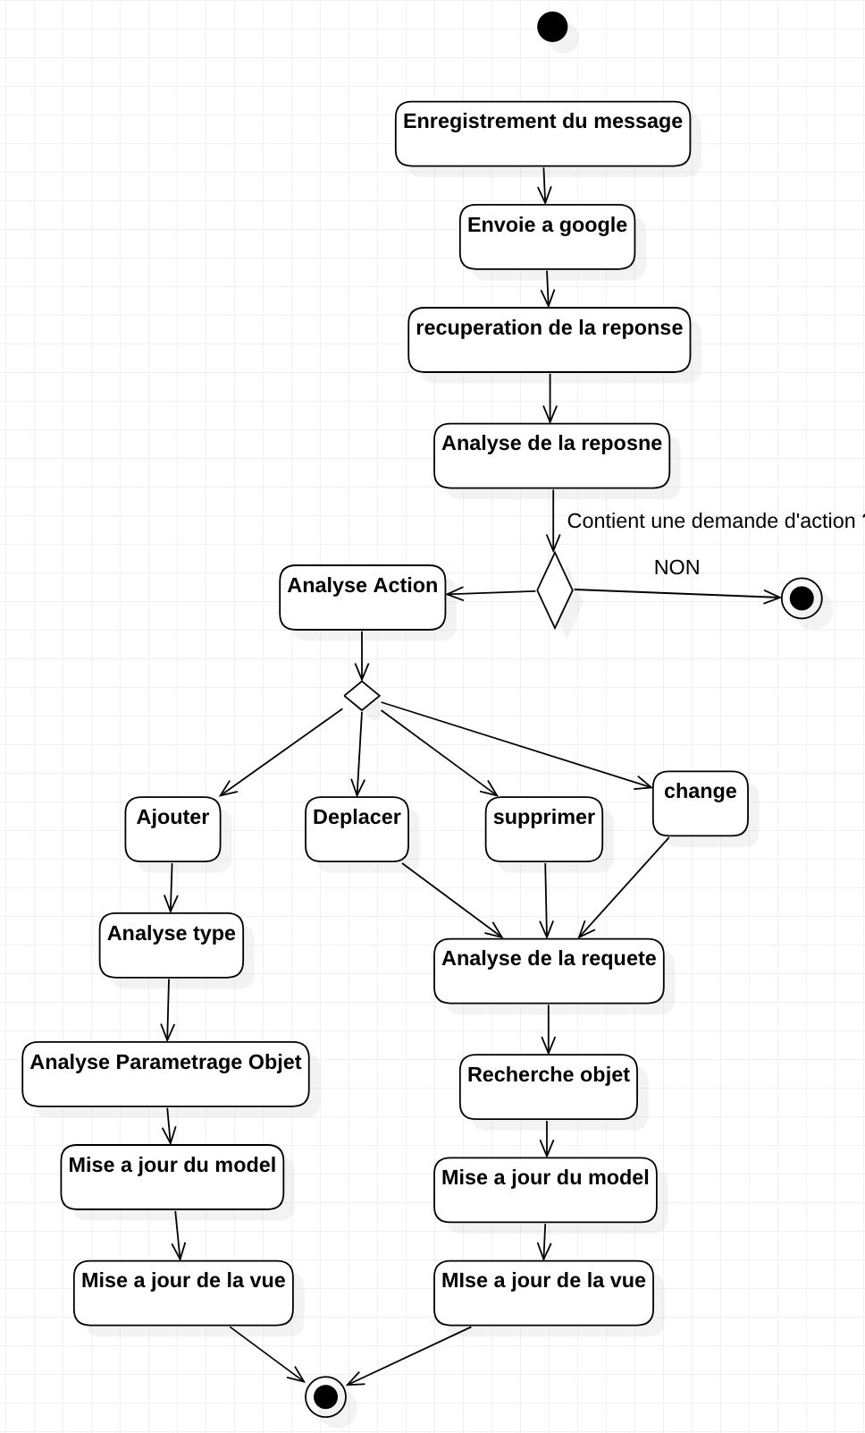
Architecture du Projet
Voir à ajouter un lien StarUML ou directement sur le fichier
.png pour afficher l’image en grand
Cyril De Oliviera, Pierre Lamouroux, Maxime Janicot, Clément Vallée – M2 MIAGE

Slide 5
Algo ?
Cyril De Oliviera, Pierre Lamouroux, Maxime Janicot, Clément Vallée – M2 MIAGE

Slide 6
Résultats
Insérer un hyperlien
Démonstration
Cyril De Oliviera, Pierre Lamouroux, Maxime Janicot, Clément Vallée – M2 MIAGE

Slide 7
Features à améliorer / ajouter
Créer de nouvelles formes (ronds, triangles…)
Insérer des « images » dans des boutons
Lister les autres améliorations
A
A
A
A
Cyril De Oliviera, Pierre Lamouroux, Maxime Janicot, Clément Vallée – M2 MIAGE

Slide 8
Merci
Sources :
https://cloud.google.com/speech-to-text/
Ajouter les sources manquantes
Cyril De Oliviera, Pierre Lamouroux, Maxime Janicot, Clément Vallée – M2 MIAGE

